Slide 1
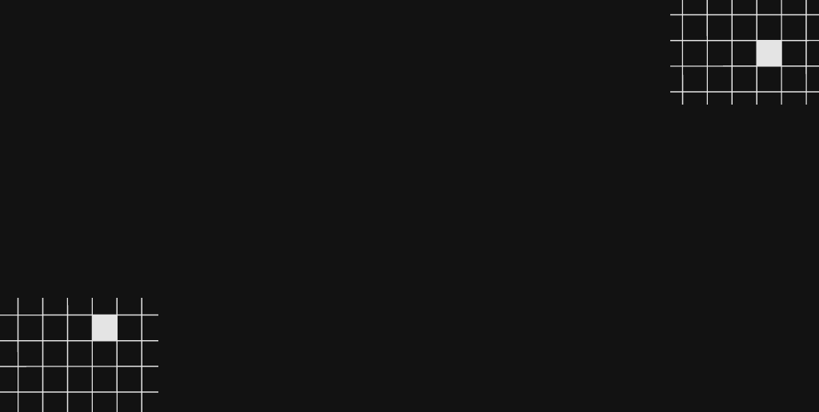
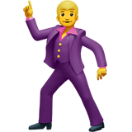
¡LES DAMOS LA BIENVENIDA!
¿Están listos?

Slide 2

Clase 0. Python
Introducción a programación con Python

Slide 3


RECUERDA PONER A GRABAR LA CLASE

Slide 4
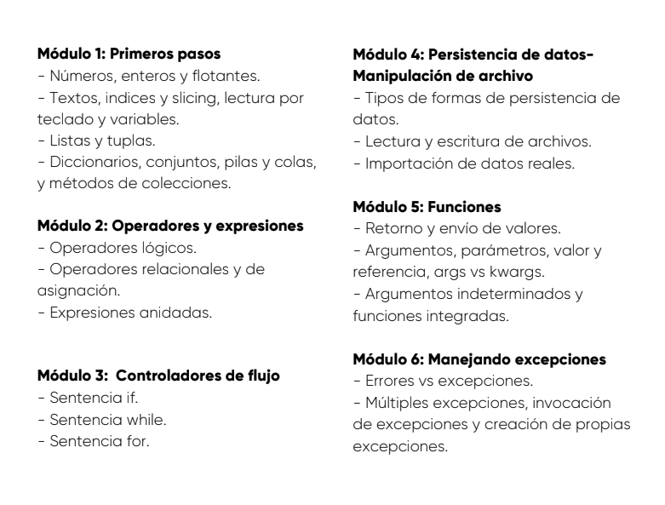
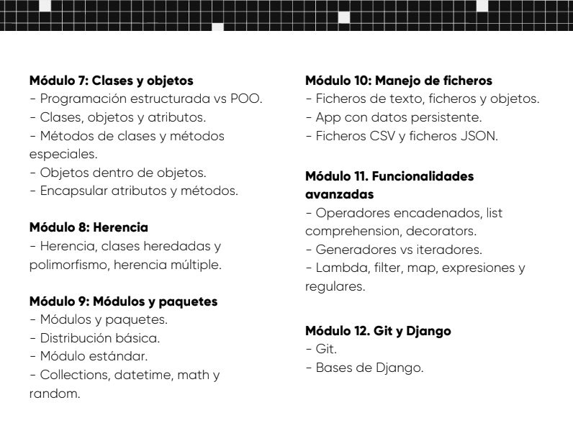
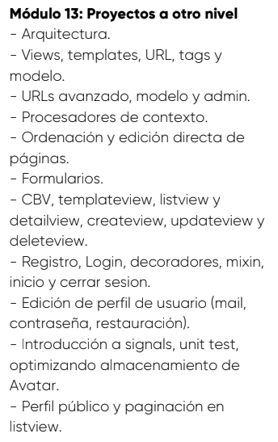
ROADMAP

Slide 5




CRONOGRAMA DEL CURSO
Clase 0
Clase 1
Introducción a programar con Python
Números y cadenas de caracteres
KICK OFF
DESAFÍO DE NÚMEROS
INSTALACIÓN DE PYTHON Y COLABS
DESAFÍO DE STRING
DESAFÍO DE SLICING

Slide 6


Reconocer principales nociones y metodologías del mundo de la programación.
Definir Python como lenguaje de programación con sus principales ventajas y desventajas.
Presentar e instalar el stack de herramientas de trabajo.
Comenzar a implementar el entorno de programación “Colabs”.
OBJETIVOS DE LA CLASE

Slide 7
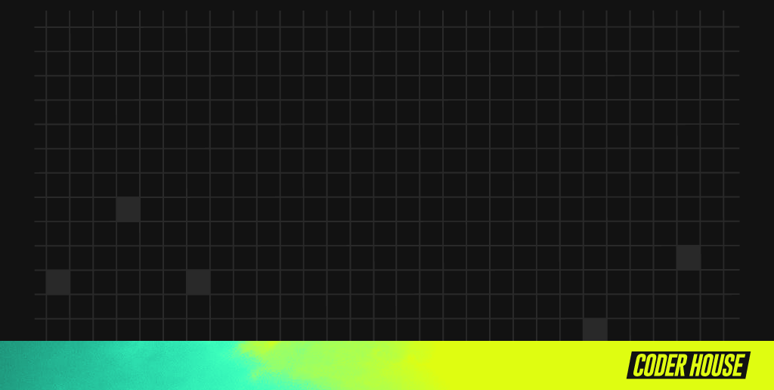
PROGRAMACIÓN: UN BREVE VIAJE POR LA HISTORIA

Slide 8
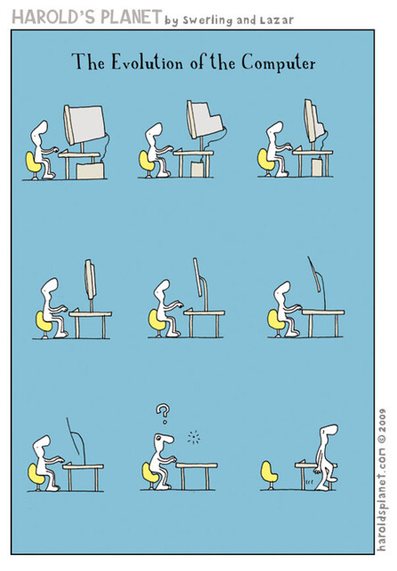
UN POCO DE HISTORIA...
La historia de la programación está fuertemente vinculada a la aparición y crecimiento exponencial de los computadores.

Slide 9

La evolución de los lenguajes
En sus inicios programar implicaba el uso del código binario con cadenas de 0s y 1s, el lenguaje que entiende directamente el computador. ¡Algo sumamente complejo!
Más tarde se crea el lenguaje ensamblador, que en vez de números utilizaba letras, algo más fácil de recordar.

Slide 10
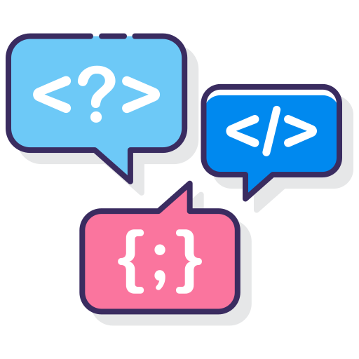
UN POCO DE HISTORIA...
Finalmente surgen los lenguajes de alto nivel, que suelen utilizar términos en inglés para dictar las órdenes a seguir. Este sería un proceso intermedio entre el lenguaje de la máquina (binario) y el “código fuente” (proceso por compilador o intérprete).

Slide 11
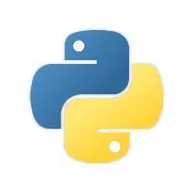

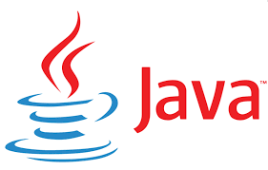
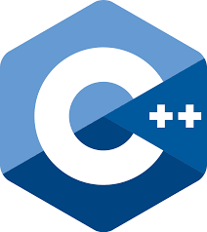



¿CUÁLES SON LOS MÁS CONOCIDOS?
Notes:
C
Java
Python
C++
C#
Visual Basic
JavaScript

Slide 12
¡PARA PENSAR!
¿Qué lenguajes de programación reconoces tras los logotipos?
CONTESTA EN EL CHAT DE ZOOM
Notes:
“Para pensar”
¿Cómo crear encuestas de zoom? Disponible en este video.
El docente generará una encuesta de zoom para que los estudiantes respondan. Esto es una actividad de comprobación.
Sugerimos:
Utilizarlo antes del break para que los estudiantes puedan votar en la encuesta antes de ir al mismo.
Al regresar, mostrar los resultados a los estudiantes.
Si hay buena respuesta de este recurso, se recomienda utilizarlo de forma orgánica en más instancias de la clase.

Slide 13
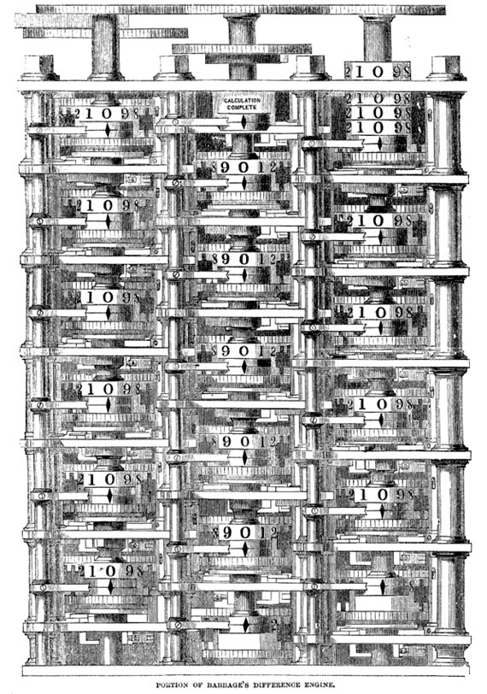
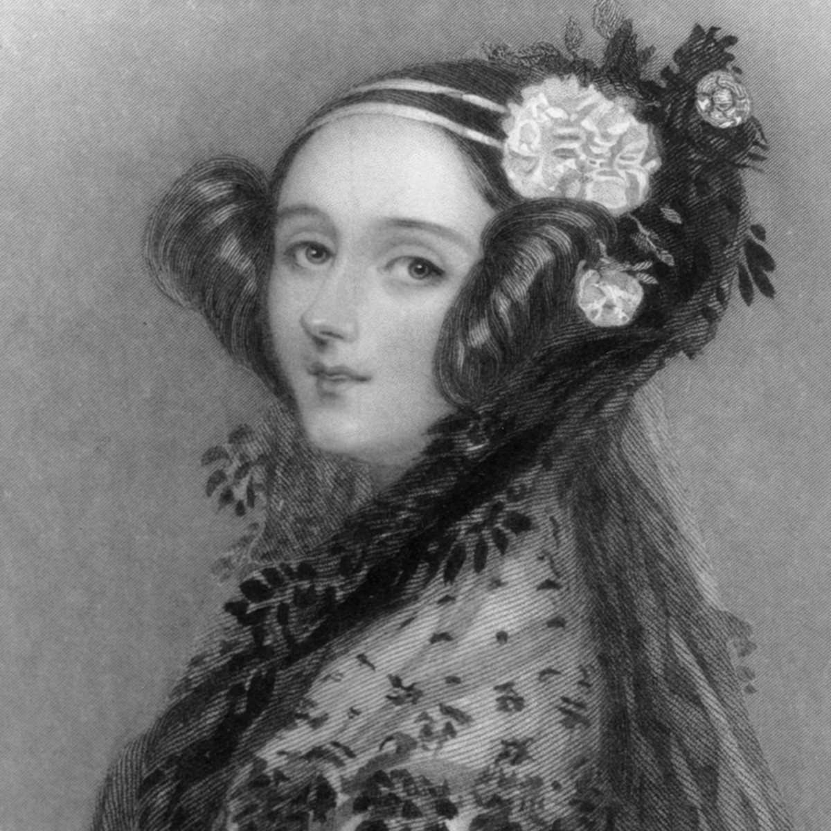

¿SABÍAS QUE...?
Lady Ada Countess of Lovelace (1815-1852), matemática y escritora, es reconocida como la primera programadora de la historia.
En su honor Jean Ichbiah, en 1979, le puso ADA al lenguaje que había creado.

Slide 14
PROGRAMACIÓN
Notes:
Usar para los subtemas de un módulo.

Slide 15
“La Programación es el proceso con el que se crea algún tipo de aplicación o software, para materializar un concepto o proyecto que requiere de la utilización de un lenguaje informático y así poder llevarse a cabo.”
Fuente: NeoAttack
Notes:
Usar para slides de sólo texto con citas.

Slide 16
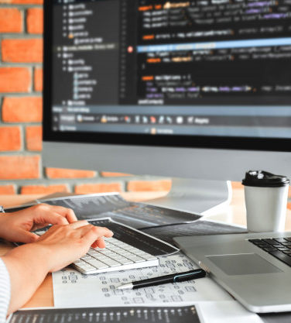
DE OTRO MODO,
Es el proceso de escribir instrucciones para la computadora, en el formato y sintaxis que el lenguaje de programación requiere, a fin de que se realice determinada acción.
Programar es comunicar.
Notes:
Es el proceso de escribir instrucciones para la computadora, en el formato y sintaxis que el lenguaje de programación requiere, a fin de que se realice determinada acción. Es escribir la solución a un problema que es factible de ser resuelto por una computadora. La computadora resuelve el problema, no nosotros.
Programar es comunicar, porque al escribir una solución debo tener en cuenta que otra persona que también programa debe poder interpretarla y modificarla.

Slide 17
LENGUAJES
Notes:
Usar para los subtemas de un módulo.

Slide 18
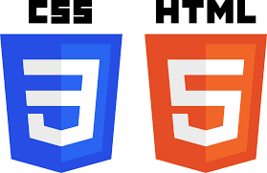
LENGUAJES DE FRONTEND
Principales lenguajes de Frontend (lo que sucede en el cliente):
JavaScript
HTML y CSS*
*HTML y CSS son lenguajes, pero no de programación. Sirven para dar estructura y estilo al sitio.
Notes:
Leer

Slide 19


LENGUAJES DE BACKEND
Principales lenguajes de Backend (lo que sucede en el servidor):
Python
Java,
Ruby
PHP
Notes:
Leer

Slide 20
FRAMEWORKS
Notes:
Usar para los subtemas de un módulo.

Slide 21
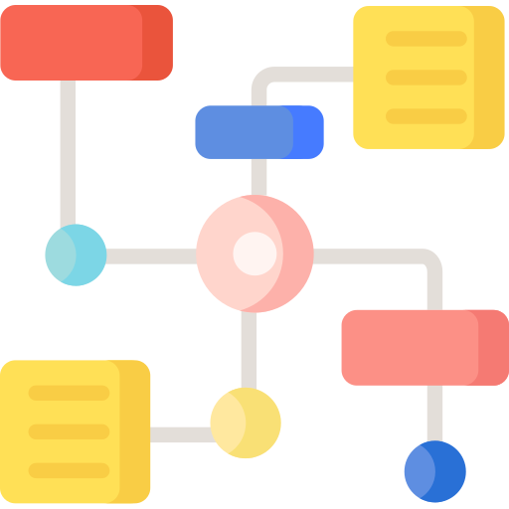
FRAMEWORKS
Un framework, o marco de trabajo, es un conjunto de herramientas y clases que nos permiten solucionar un problema o funcionalidad. Están escritos en uno o más lenguajes de programación.
Notes:
Leer

Slide 22
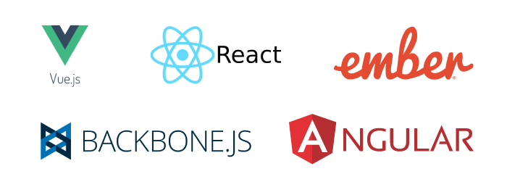
FRAMEWORKS
Los frameworks establecen, además, una estructura determinada para el código y todos los archivos, como así también una metodología armada del proyecto.
Notes:
Leer

Slide 23
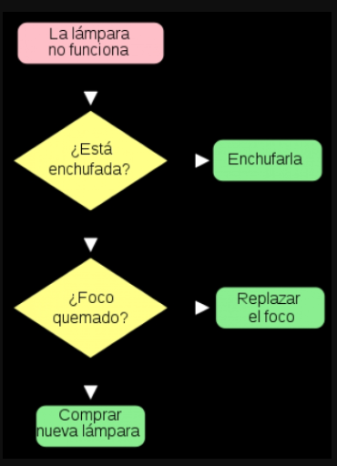
ALGORITMO
un algoritmo​ es un conjunto de instrucciones o reglas definidas y no-ambiguas, ordenadas y finitas que permite, típicamente, solucionar un problema
Notes:
Usar para los subtemas de un módulo.

Slide 24
PROGRAMADORES
Notes:
Usar para los subtemas de un módulo.

Slide 25

¿Cuál es el trabajo del programador?
Los Programadores desarrollan aplicaciones y programas informáticos, sirviéndose de las bases de un software existente para crear una interfaz para los usuarios con fines comerciales, profesionales o recreativos.

Slide 26
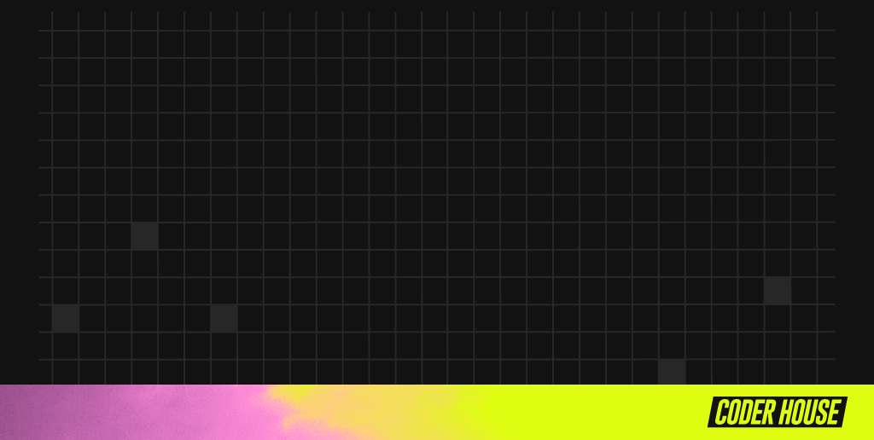
Metodologías

Slide 27
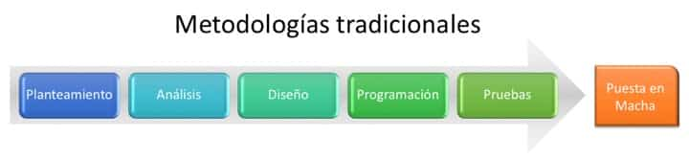
metodología tradicional de desarrollo
Las metodologías de desarrollo de software tradicionales se caracterizan por definir total y rígidamente los requisitos al inicio de los proyectos de ingeniería de software

Slide 28
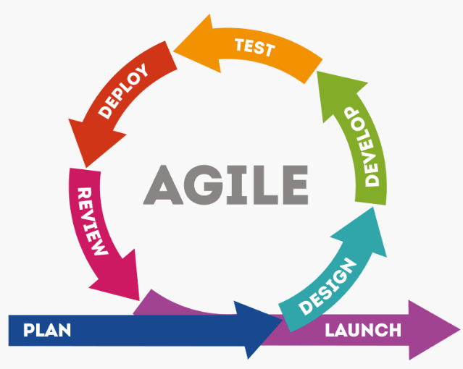
¿Qué son las metodologías ágiles?
Son las metodologías que permiten adaptar la forma de trabajo a las condiciones del proyecto, dando flexibilidad e inmediatez al amoldarse a las circunstancias del entorno.

Slide 29
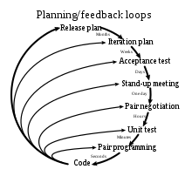
¿Qué metodología ágil usamos?
Trabajaremos con Programación Extrema o eXtreme Programming (XP). Su objetivo principal es que un equipo de desarrollo pueda producir software de mejor calidad y promover buena calidad de vida al equipo.

Slide 30
¿Por qué XP?
Desarrollo iterativo e incremental
Programación en parejas
Corrección de todos los errores
Refactorización del código
Propiedad de código compartida
Simplicidad en el código

Slide 31
Algunos conceptos claves

Slide 32
DATOS VS INFORMACIÓN

Slide 33

DATOS VS. INFORMACIÓN
Característica o atributo sin procesamiento, el cual no informa nada por sí solo.
Unión de datos procesados, que se complementan para informar un hecho.

Slide 34

Datos
Un dato es un conjunto discreto, de factores objetivos sobre un hecho real. Dentro de un contexto empresarial, el concepto de dato es definido como un registro de transacciones. Un dato no dice nada sobre el porqué de las cosas, y por sí mismo tiene poca o ninguna relevancia o propósito.

Slide 35

Información
A diferencia de los datos, la información tiene significado, relevancia y propósito. No sólo puede formar potencialmente a quien la recibe, sino que está organizada para algún propósito. Los datos se convierten en información cuando su creador les añade significado. Transformamos datos en información añadiendoles valor en diversos sentidos.

Slide 36
FRONTEND VS BACKEND

Slide 37
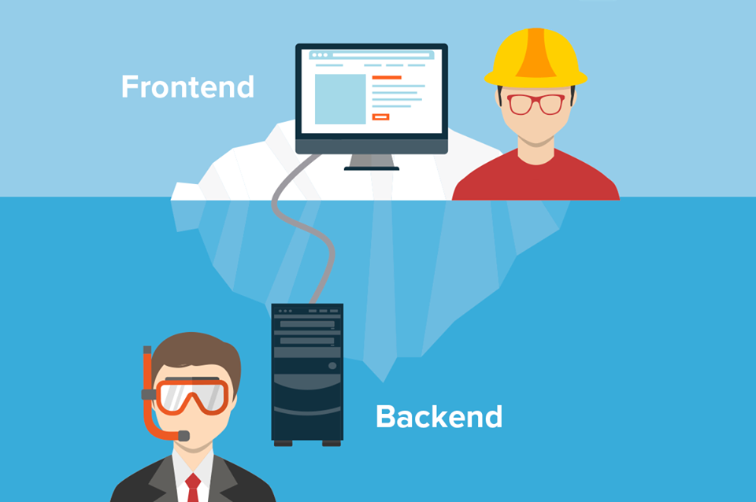
Notes:
Si bien pareciera que al desarrollar sólo el frontend de un sitio el mismo ya está completo, por ejemplo no entenderíamos si realmente se concretó el pago de un producto, tampoco si terminó generando una orden para determinada cosa. Todo eso lo resuelve el backend.

Slide 38

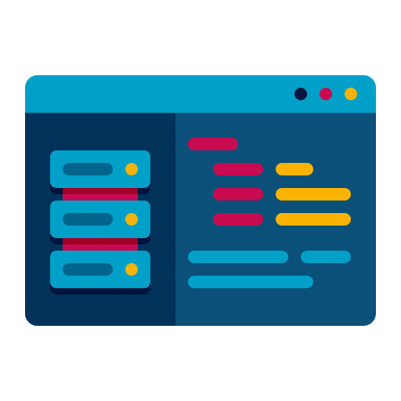
FrontEnd vs BackEnd
FrontEnd es la parte de un sitio web que interactúa con los usuarios, se le dice lado del cliente.
BackEnd es la parte que conecta con la base de datos y el servidor que usa el sitio web, se le dice lado del servidor.
En Python, nosotros vamos a dedicarnos más que nada a la programación BackEnd.

Slide 39
Funciones de FrontEnd y BackEnd
Maquetación, lógica visible de un sitio web. Es lo que puede ver un cliente, y con lo que interactúa.
Desarrollo de APIs del lado de los servidores y bases de datos. Se conecta la base de datos con la interfaz de la web/app.

Slide 40
Algunas tareas involucradas en el backend
Creación, integración y mantenimiento de bases de datos
Comunicación del server, aplicación y base de datos
Creación, mantenimiento, testeo y debugging del backend
Creación de DB backups
Conversión y devolución de datos
Mantenimiento del sistema y deploy
Integración con API’s
Seguridad
Reportes

Slide 41

Recomendaciones para motivarte
Nunca pierdas la ilusión
Encontrá tu ritmo
Tratá de entender la lógica, no memorices código
Desconectar es importante
Pedí ayuda y ayuda a los que necesiten
No olvides lo que lograste hasta ahora
No pienses mucho en un futuro a largo plazo, enfócate en el día a día
Volvé a los fundamentos las veces necesarias

Slide 42
PYTHON

Slide 43
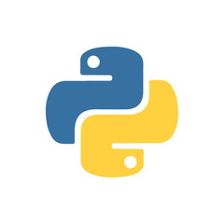
¿Qué es?
Es un lenguaje de programación de código abierto, orientado a objetos, simple y fácil de entender.
Tiene una sintaxis sencilla que cuenta con una vasta biblioteca de herramientas, que hacen de Python un lenguaje de programación único.
Es un lenguaje interpretado con tipado dinámico, multiparadigma y multiplataforma.

Slide 44
¿Para qué se usa Python?
Inteligencia Artificial
Big Data
Data Science
Frameworks de Pruebas
Desarrollo Web
Nosotros nos centraremos en la parte web del desarrollo en este curso.

Slide 45


VENTAJAS Y DESVENTAJAS DE PYTHON
Fácil de aprender
Fácil de usar
Orientado a objetos
Software libre
Portable
Multiplataforma
Poderoso
Problemas con hosting
Lentitud en multithread
Lentitud de ejecución

Slide 46
EJEMPLO EN VIVO
Instalaremos Python paso a paso.
Notes:
“Para pensar”
¿Cómo crear encuestas de zoom? Disponible en este video.
El docente generará una encuesta de zoom para que los estudiantes respondan. Esto es una actividad de comprobación.
Sugerimos:
Utilizarlo antes del break para que los estudiantes puedan votar en la encuesta antes de ir al mismo.
Al regresar, mostrar los resultados a los estudiantes.
Si hay buena respuesta de este recurso, se recomienda utilizarlo de forma orgánica en más instancias de la clase.

Slide 47
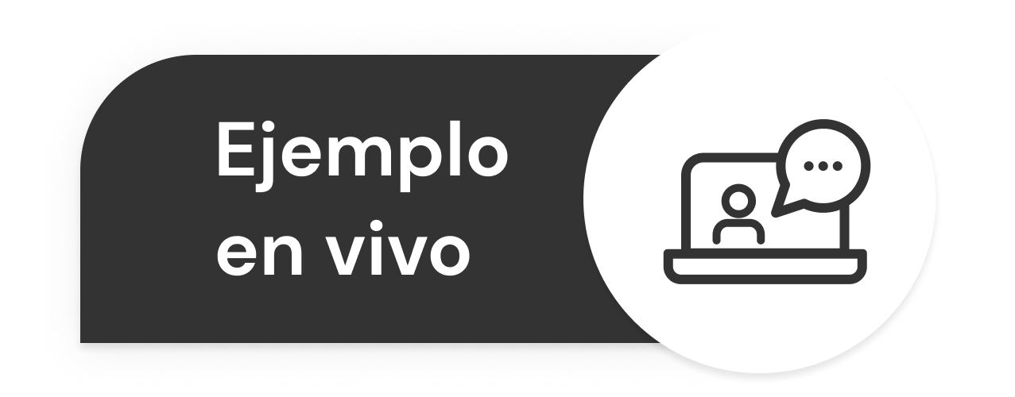
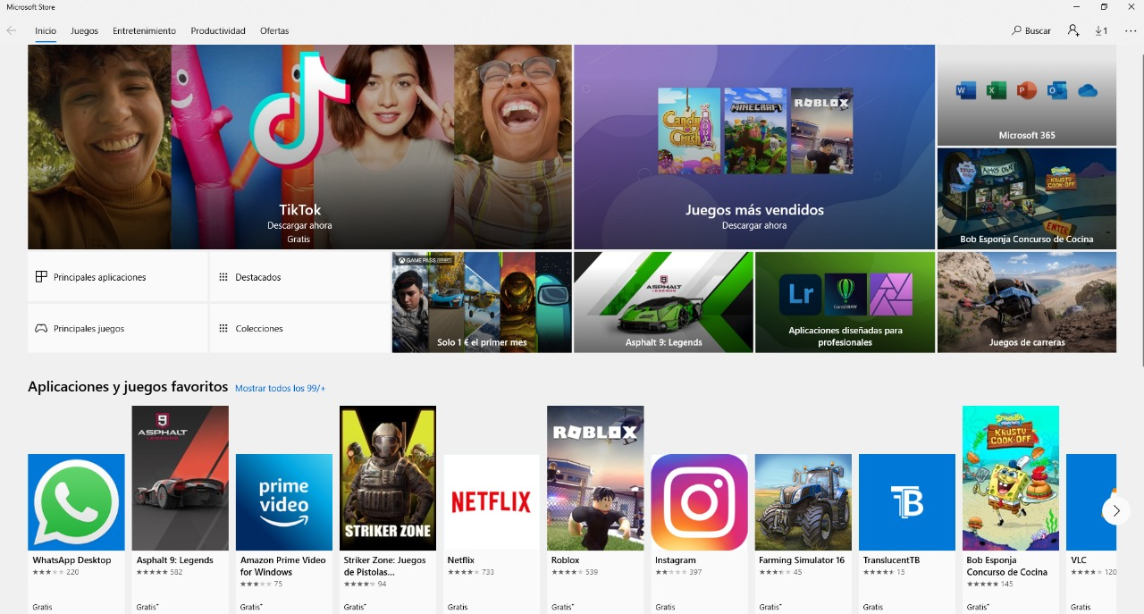
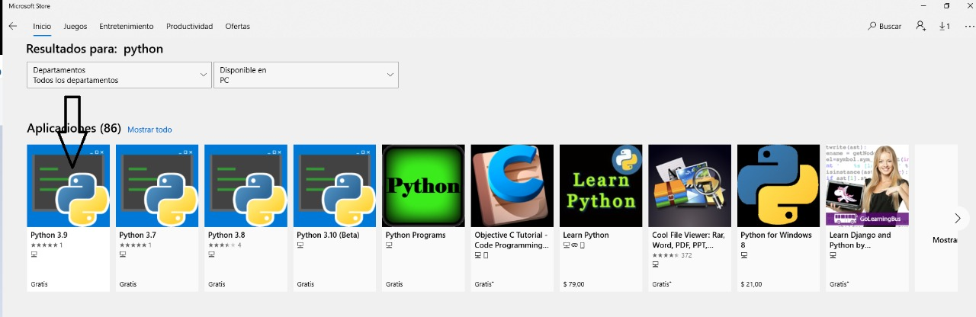
Python
1
Ingresamos a Microsoft Store y buscamos Python.

Slide 48

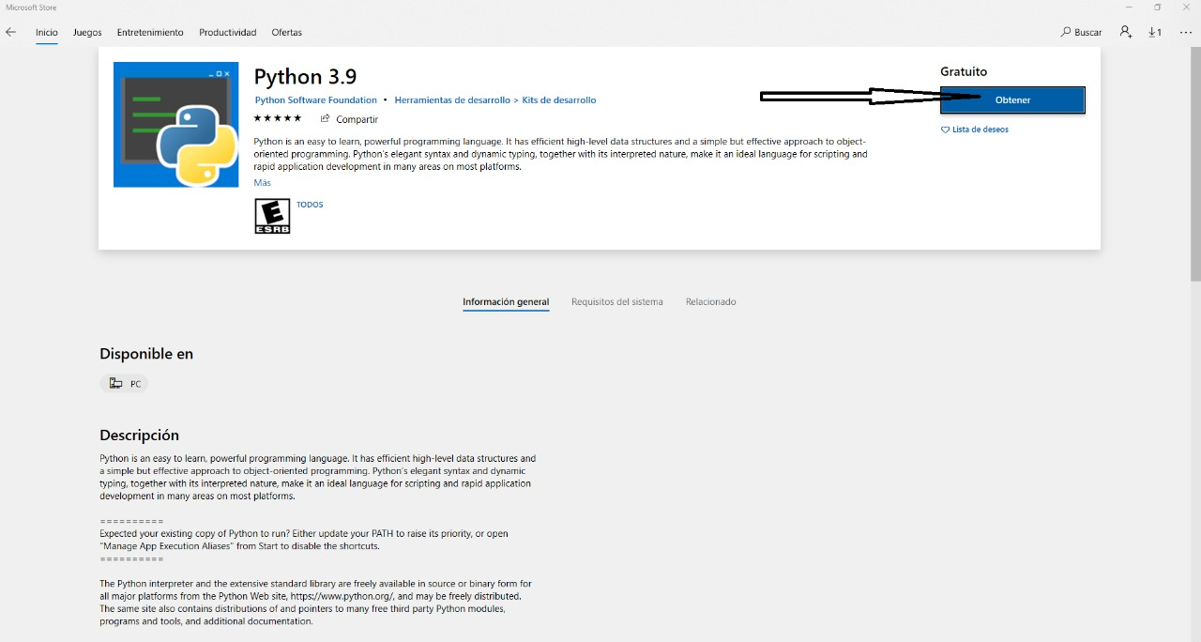
Python
2
Lo descargamos

Slide 49
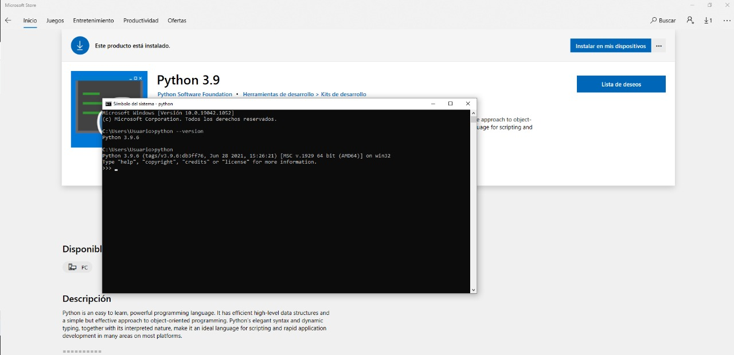
Python
3
Una vez termine la instalación, abrimos windows escribimos cmd y enter.
Al escribir: python --version, veremos que versión se instaló.
Y al escribir python sólo entraremos a su línea de comando.

Slide 50
PYTHON con IOS

Slide 51
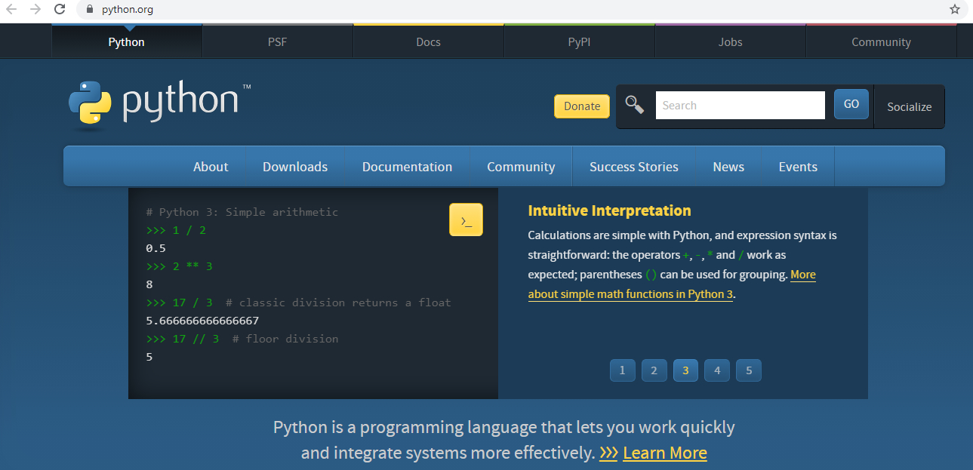
Instalación de Python en Mac
1
Descargaremos Python desde su web oficial: https://www.python.org/

Slide 52
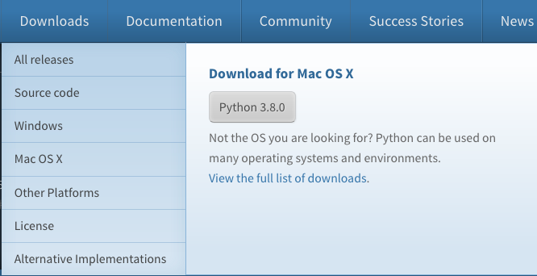
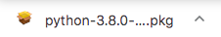
Instalación de Python en Mac
2
En la página principal ponemos el cursor sobre Downloads y en el menú que se despliega pulsamos en Python 3.8.0, bajo Download for Mac OS X
Comenzará automáticamente la descarga
Notes:
Al momento de la creación de las clases la versión más reciente es Python 3.8.0.

Slide 53
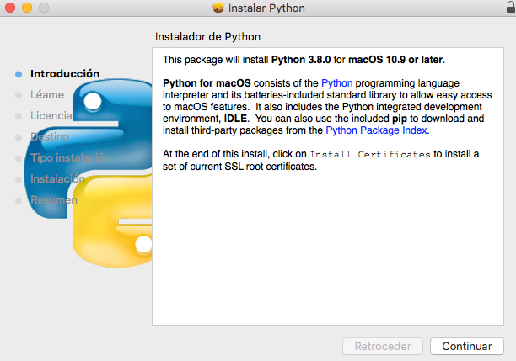
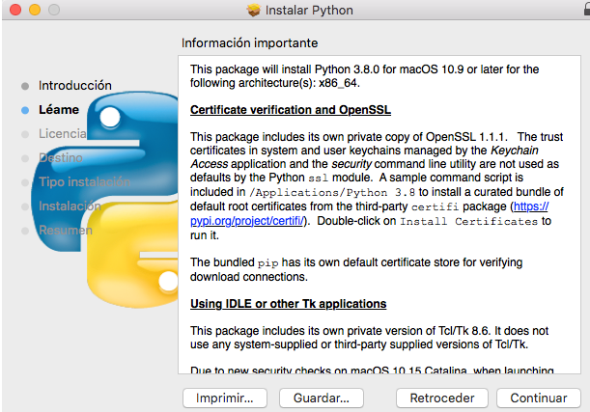
Instalación de Python en Mac
3
Una vez terminada ejecutamos el archivo .pkg y se iniciará el asistente de instalación.Pulsar en continuar y se nos abrirá la pantalla leeme. En ella se muestra información relacionada con la versión de Python, del sistema, la instalación, etc. Pulsar en continuar.

Slide 54
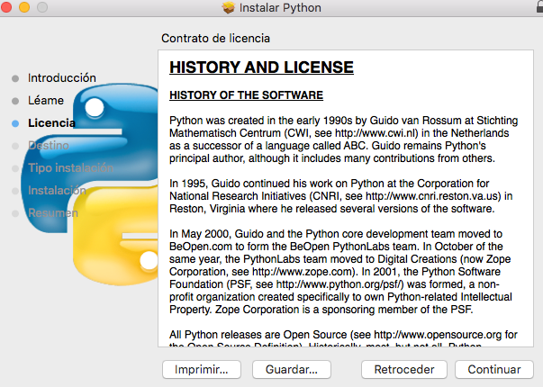
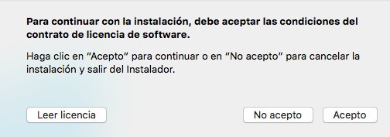
Instalación de Python en Mac
4
La siguiente pantalla del instalador nos muestra el contrato de licencia. Al pulsar en Continuar nos preguntará si lo aceptamos o no. Debemos aceptarlo para poder continuar con la instalación.
Pulsar en Acepto.

Slide 55
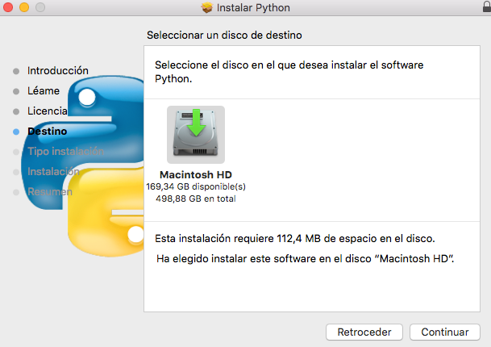
Instalación de Python en Mac
5
El siguiente paso en la instalación es seleccionar el destino en el que se instalará Python.
Seleccionamos el disco y pulsamos Continuar.

Slide 56
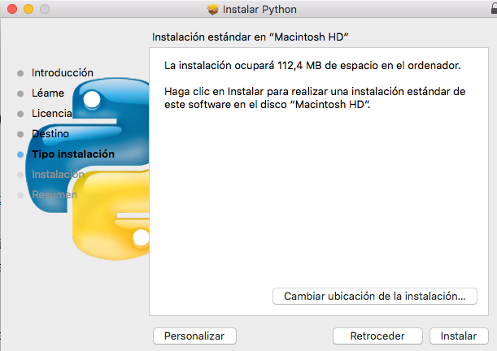
Instalación de Python en Mac
6
El siguiente paso es elegir el tipo de instalación.
Por defecto se hará la instalación estándar, la cual usaremos en el curso.
Pulsamos en Instalar.

Slide 57
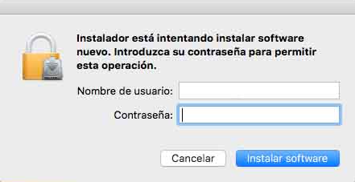
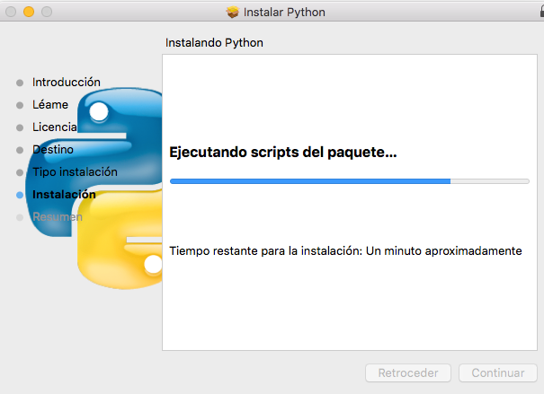
Instalación de Python en Mac
7
Antes de comenzar la instalación nos pedirá las credenciales del superusuario puesto que necesita privilegios para poder realizar la instalación.
Introducimos el usuario y la contraseña y pulsamos en Instalar software.

Slide 58
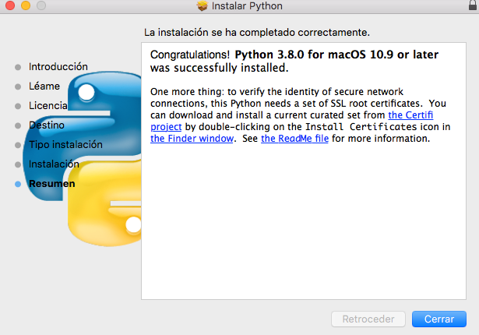
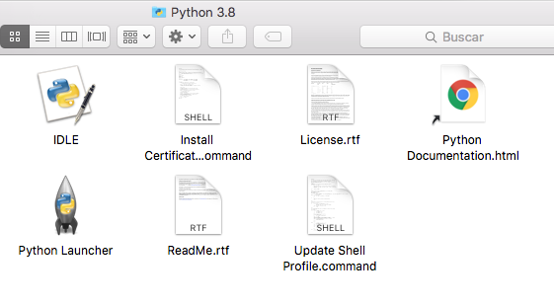
Instalación de Python en Mac
8
Si la instalación va bien, nos mostrará un mensaje indicando que ha terminado de forma satisfactoria.
Ya tendremos instalado Python 3.8.0 y el IDE oficial de Python (IDLE) en Aplicaciones/Python 3.8.

Slide 59
Entorno de programación

Slide 60


GOOGLE COLABS
Para programar con comodidad se suele instalar un IDE o editor de texto.
En este curso les proponemos instalar Visual Studio Code; pero lo vamos a usar a partir de la clase 17 cuando empecemos a desarrollar nuestro proyecto.
👉 Por ahora trabajaremos con un entorno de Google para enfocarnos solo en la programación, este entorno se llama Colabs.
Notes:
INFORMAR A LOS ALUMNOS QUE PODRÁN ENCONTRAR COMO INSTALAR VSC CLICKEANDO EN LA PALABRA

Slide 61
Google Colabs

Slide 62
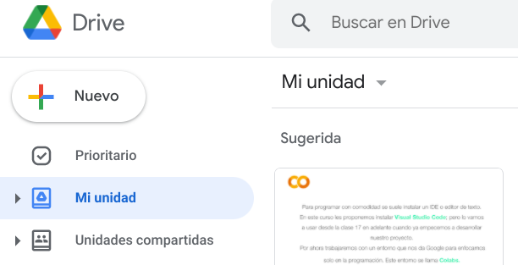
PASOS PARA CREAR TU PRIMER COLABS
1
Ingresar a Google Drive
2
Crear una nueva carpeta para el curso.

Slide 63
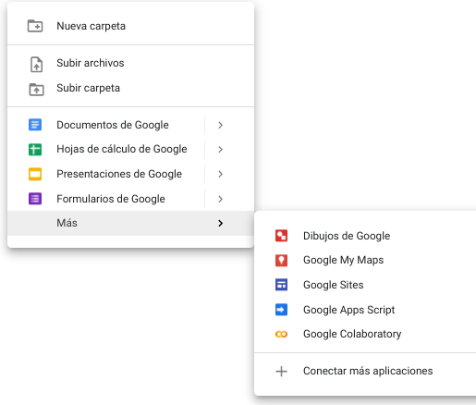
PASOS PARA CREAR TU PRIMER COLABS
3
Ingresar a la carpeta, hacer click en el botón derecho del Mouse,
ir a Más y ahí elegir Google Colaboratory. (En caso que no aparezca hacer click en Conectar más aplicaciones).

Slide 64
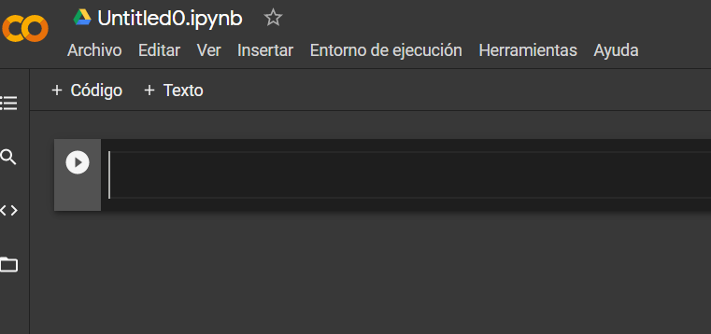
MI PRIMER COLABS
Colabs tiene dos acciones:
👉 +Texto para escribir un texto informativo que no tenga que ver con codificación.
👉+Código para poder empezar a programar en Python.
Notes:
+Texto = “Agregar texto”
+Código = “Agregar código”
Dependiendo la configuración de colaps a los estudiantes puede aparecerles el fondo en blanco

Slide 65
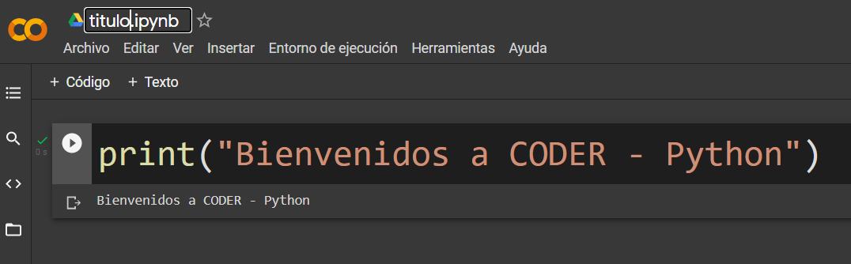
MI PRIMER LÍNEA EN PYTHON
👉 Agregar una línea de código y en la misma escribir: print(“Bienvenidos a CODER - Python”
👉 Apretar el botón de “play”

Slide 66


DATOS A TENER EN CUENTA
Poner un título al colabs.
Verificar la tilde verde que nos indica que todo salió bien
¡Felicitaciones ya estamos programando en Python!

Slide 67

¿PREGUNTAS?

Slide 68

¿QUIERES SABER MÁS? TE DEJAMOS MATERIAL AMPLIADO DE LA CLASE

Slide 69
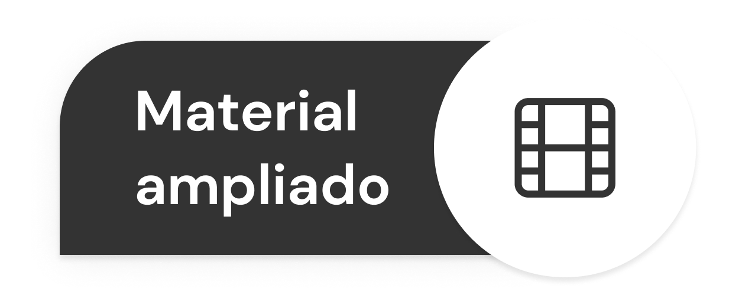

Artículo: Python, el lenguaje más popular en 2020 | Marc Mochales Mielgo
Artículo: Extreme Programming Que es y como usarlo | Marvin López Mendoza
Artículo: Pipenv | Ken Reitz
Disponible en nuestro repositorio.

Slide 70


TE INVITAMOS A QUE COMPLEMENTES LA CLASE CON LOS SIGUIENTES CODER TIPS

Slide 71

VIDEOS Y PODCASTS
Qué se necesita para ser programador? | MAXIMILIANO BURGOS | ENLACE

Slide 72
¡MUCHAS GRACIAS!
Resumen de lo visto en clase hoy:
Programación.
Python
Stack inicial del programador: Python, Colabs.
Metodologías Ágiles, XP.

Slide 73

OPINA Y VALORA ESTA CLASE

Slide 74
#DEMOCRATIZANDOLAEDUCACIÓN

